Slide 1
운영체제와 정보기술의 원리
스터디 3주차
발표자 : 양선경

Slide 2
7장. 메모리 관리
주소 바인딩
메모리와 관련된 용어
물리적 메모리의 할당 방식

Slide 3
주소 바인딩
프로세스의 공간 개념
프로세스는 실행을 위해 메모리에 적재되면 프로세스를 위한 독자적인 주소공간이 생긴다. 이 주소를 논리적 주소 혹은 가상주소라 하고, 물리적주소는 실제 물리적 메모리에 올라가는 위치를 말한다.
주소 바인딩이란?
CPU가 프로세스의 작업을 수행하기 위해서 프로세스의 논리적 주소를 참조하게 된다.
논리적 주소만으로는 실제 메모리의 주소를 알 수 없기 때문에 논리 주소를 물리적 메모리로 연결시키는 작업이 필요한데, 이 작업을 주소 바인딩이라고 한다.

Slide 4
주소 바인딩
주소 바인딩 방식
컴파일 타임 바인딩
: 프로그램을 컴파일 할 때 물리적 주소가 결정, 현대 시분할 방식에서는 잘 사용하지 않음.
로드 타임 바인딩
: 프로그램의 실행이 시작될 때 물리적 주소가 결정.
로더의 책임하에 프로그램이 종료되기전까지 물리적 메모리 위치가 고정.
실행 시간 바인딩
: CPU가 주소를 참조할 때마다 주소매핑 테이블을 이용해 바인딩.
프로그램을 시작한 후에도 물리적 메모리 위치가 변경될 수 있음.
기준 레지스터, 한계 레지스터, MMU를 활용

Slide 5
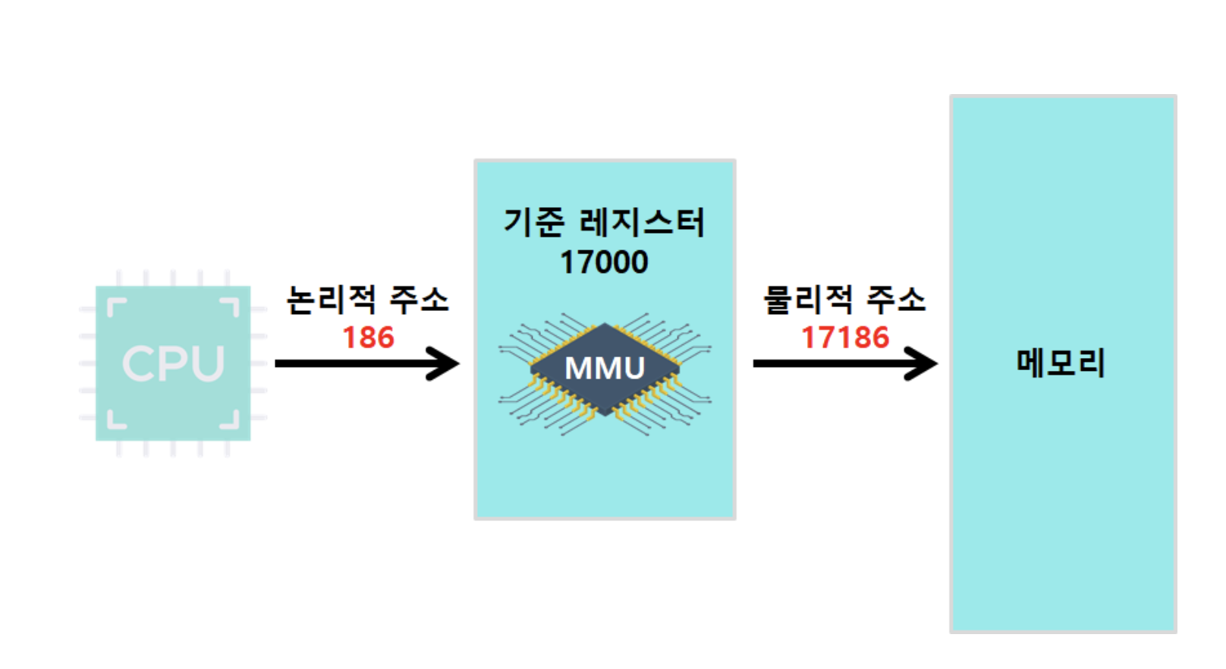
주소 바인딩
MMU 기법에 의한 주소 변환

Slide 6
주소 바인딩
📍 프로세스 주소를 넘어서는 메모리를 참조할 경우
다른 프로세스를 메모리를 침범하게 된다. 뿐만 아니라 운영체제가 존재하는 메모리 영역을 변경하여 시스템에 심각한 영향을 끼칠 수 있다.
그래서 추가적으로 한계 레지스터를 사용하여 물리적 메모리 영역에 대한 보안을 유지한다.
한계 레지스터?
한계 레지스터는 현재 수행중인 프로세스의 논리적 주소의 최댓값으로 프로세스의 크기를 담고 있다. 또 한계 레지스터는 프로세스가 자신의 주소 공간을 넘어서는 메모리를 참조하려고 하는지 체크하여 메모리 보안을 이루는 용도로 사용된다.

Slide 7
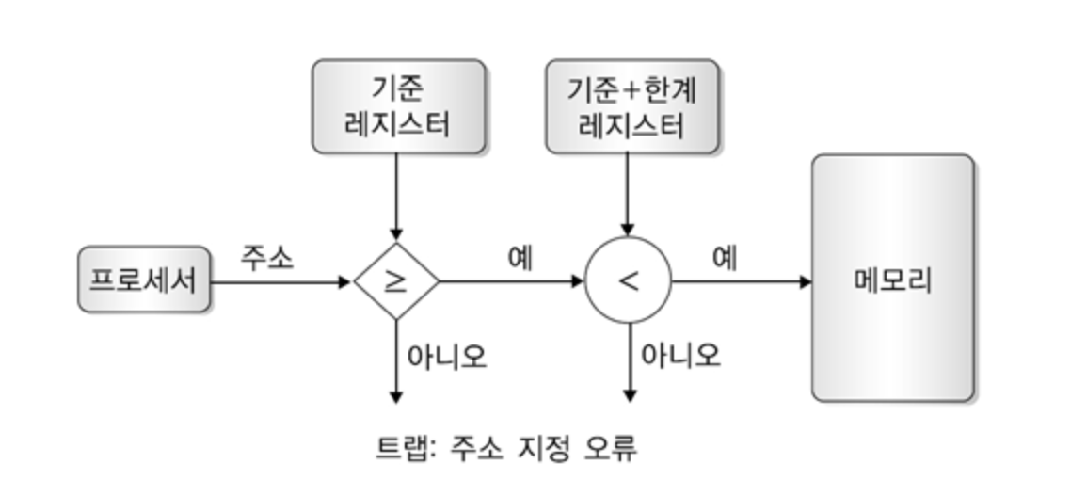
주소 바인딩
2. 기준 레지스터와 한계 레지스터에 의한 주소 변환

Slide 8
2. 메모리와 관련된 용어
동적 로딩(Dynamic Loading)
로딩(loading)이란 데이터를 메모리에 옮기는 것이다. 프로그램을 실행시키면 .exe 파일이 메모리에 올라가야 실행되는 것처럼 데이터를 메모리에 적재시키는 것을 로딩이라고 한다.
여기서, 동적로딩이란 프로세스가 시작될 때 그 프로세스의 주소 공간 전체를 메모리에 올려 놓는 것이 아니라 필요한 부분이 실제로 불릴 때마다 메모리에 적재하는 것을 말한다.
실제로 잘 사용되지 않는 코드들이 메모리에 올라가는 것을 막아줌으로써 좀 더 효율적으로 메모리를 사용할 수 있도록 한다.
구현방법 : 운영체제의 지원없이 프로그램 자체에서 구현 가능

Slide 9
2. 메모리와 관련된 용어
2. 동적연결(Dynamic Linking)
연결(linking)이란 프로그래머가 작성한 소스 코드를 컴파일 하여 생성된 목적 파일과 이미 컴파일된 라이브러리 파일들을 묶어 하나의 실행파일로 생성하는 과정을 말한다.
여기서 동적연결은 이 연결을 프로그램 실행 시점까지 지연시키는 기법이다. 정적연결에서는 실행파일의 크기가 상대적으로 크며, 각 프로세스 별로 메모리에 적재하므로 물리적 메모리가 낭비될 수 있다. 이에 비해 동적연결을 라이브러리가 실행 시점에 연결된다. 즉 프로그램이 실행되면서 라이브러리가 호출될 때 라이브러리와 연결이 이루어진다.
다수의 프로그램이 공통으로 사용하는 라이브러리를 메모리에 한 번만 적재하기 때문에 메모리 사용의 효율성을 높일 수 있다.
구현방법 : 운영체제의 지원이 필요하다.

Slide 10
2. 메모리와 관련된 용어
3. 중첩(Overlays)
중첩이란 프로세스의 주소 공간을 분할해 실제 필요한 부분만을 메모리에 적재하는 기법이다.
📍동적로딩과 개념적으로 유사하지만 사용 이유는 다르다
동적로딩 => 다중 프로그래밍 환경에서 여러 프로세스의 메모리 이용률을 향상시키기 위해 사용
중첩 => 단일 프로세스만들 메모리에 올려놓는 환경에서 메모리 용량보다 큰 프로세스를 실행하기 위해 사용
구현방법 : 프로그래머에 의해 손수 구현되어야 함.

Slide 11
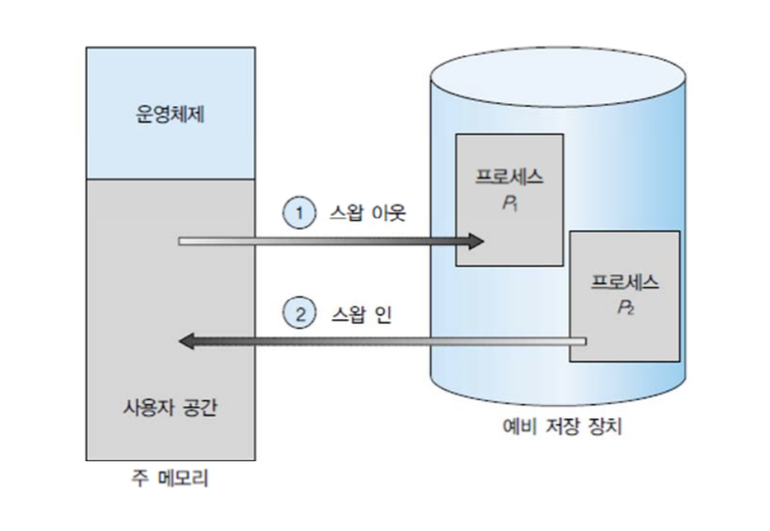
2. 메모리와 관련된 용어
4. 스와핑(Swapping)
스와핑이란 메모리에 올라온 프로세스의 주소 공간 전체를 디스크의 스왑 영역에 일시적으로 내려놓는 것이다.
너무 많은 프로그램이 메모리에 동시에 올려져 있을 경우 프로세스에 할당되는 메모리의 양이 지나치게 적어져 성능 문제가 발생한다.
스와핑을 통해 프로그램을 통째로 디스크 스왑 영역으로 내쫒으므로써 메모리에 남아있는 프로그램에 적절한 메모리 공간을 보장한다.
중기 스케줄러를 통해
스왑아웃 시킬 프로세스 선정

Slide 12
3. 물리적 메모리의 할당 방식
메모리는 일반적으로 두 영역으로 나뉘어 사용
운영체제 상주영역
: 인터럽트 벡터와 함께 물리적 메모리의 낮은 주소 영역을 사용
사용자 프로세스 영역
: 물리적 메모리의 높은 영역, 사용자 프로세스들이 적재됨
사용자 프로세스 영역 관리 방법
연속할당(Contiguous Allocation)
불연속할당(Noncontiguous Allocation)

Slide 13
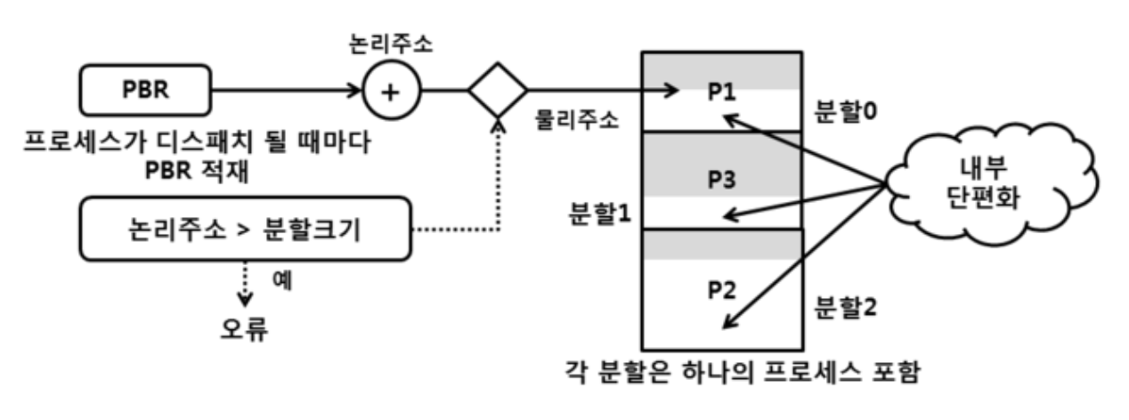
3. 물리적 메모리의 할당 방식
1-1) 연속할당 방식 - 고정분할 방식
물리적 메모리를 주어진 개수만큼 영구적인 분할로 미리 나누고 각 분할에 하나의 프로세스를 적재해 실행시킨다. 고정분할 방식에서는 외부조각, 내부조각이 발생할 수 있어 메모리가 낭비될 수 있다.

Slide 14
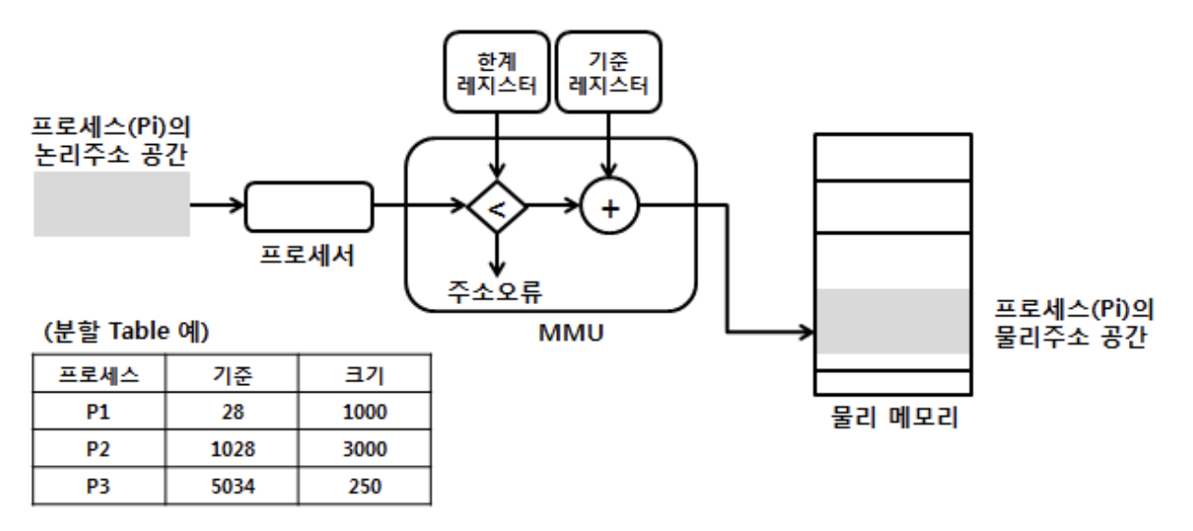
3. 물리적 메모리의 할당 방식
1-2) 연속할당 방식 - 가변분할 방식
메모리에 적재되는 프로그램의 크기에 따라 분할의 크기, 개수가 동적으로 변하는 방식. 내부조각은 발생하지 않지만 외부조각은 발생할 수 있다.

Slide 15
3. 물리적 메모리의 할당 방식
동적 메모리 할당 문제의 해결방법
ex) 프로세스의 주소 공간의 크기가 n일 때, 메모리 가용공간에 어떻게 위치시킬 것인가
최초적합(first-in) 방식
: 크기가 n 이상인 가용공간 중 가장 먼저 찾아지는 곳에 할당
시간적인 측면에서 효율
최적적합(best-in) 방식
: 크기가 n 이상인 가장 작은 가용 공간을 찾아 그곳에 할당
시간적 오버헤드 및 다수의 작은 가용 공간이 생길 수 있음
최악적합(worst-in) 방식
: 가용공간 중에서 크기가 가장 큰 곳을 찾아 할당
시간적 오버헤드 발생
컴팩션(Compaction)?
물리적 메모리 중에서 프로세스에 의해 사용중인 메모리 영역과 가용 공간을 따로 분리 후 모아서 하나의 큰 가용공간을 만드는 방식으로 가변분할 방식에서 발생하는 외부조각 문제를 해결할 수 있다. 실행시간 바인딩 방식이 지원되는 환경에서만 가능.

Slide 16
3. 물리적 메모리의 할당 방식
2) 불연속할당 방식
하나의 프로세스가 물리적 메모리의 여러 위치에 분산되어 올라갈 수 있는 메모리 할당 기법.
페이징 기법
: 동일한 크기로 나누어 메모리에 올리는 방식
세그먼테이션 기법
: 크기는 일정하지 않지만 의미 단위로 나누어 메모리에 올리는 방식
페이지드 세그먼테이션기법
: 세그먼테이션을 기본으로 하고, 이를 다시 동일 크기의 페이지로
나누어 메모리에 올리는 방식

